Slide 1
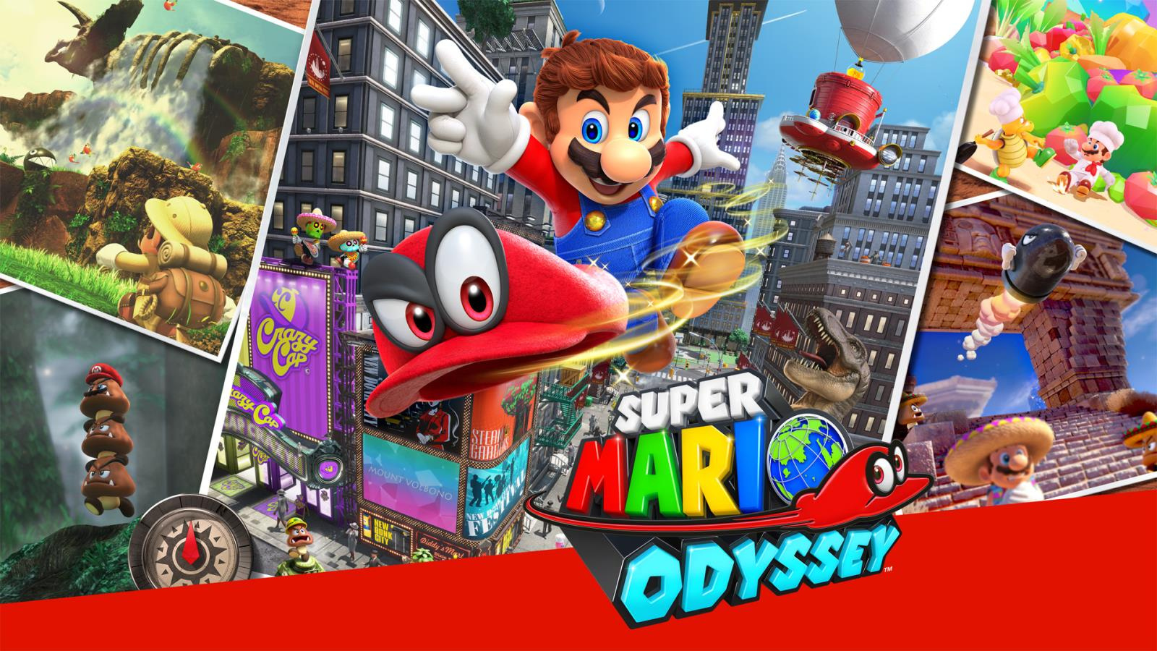
ניתוח רכיבים דרמטיים
מגישים:יעקב אלקובי, ניקיטה אסונוב

Slide 2
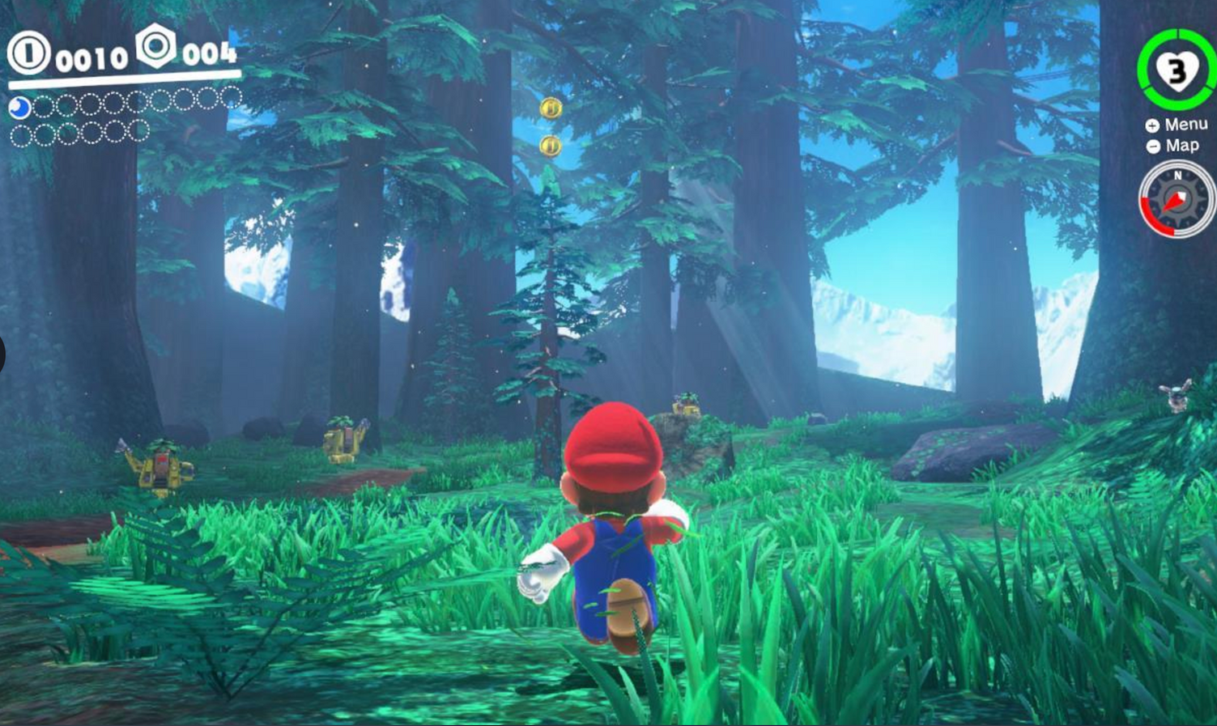
אתגר
תזמון ושליטה - קפיצות מדויקות ותנועות מיוחדות.
פתרון חידות - חשיבה יצירתית למציאת ירחים.
חקר וניווט - התמצאות בעולמות פתוחים וגילוי סודות.
תגובה מהירה - התחמקות מאויבים ומכשולים.
סבלנות והתמדה - התמודדות עם משימות מאתגרות.

Slide 3
רמה קלה:
מריו מקבל יותר פסי בריאות.
רמזים בולטים יותר על מיקומי הירחים והמשימות.
פחות אויבים או אויבים חלשים יותר.
זמן תגובה ארוך יותר בפעולות מורכבות (כגון קפיצות או פתרון חידות).
רמה בינונית:
חוויית המשחק הרגילה, כמו שהיא קיימת היום.
שילוב מאוזן של אתגרים וחידות עם משוב הוגן.
רמה קשה:
פסי בריאות מופחתים למריו.
פחות רמזים למיקומי ירחים.
אויבים חזקים יותר ומהירים יותר.
דרישה לביצועים מדויקים (קפיצות מושלמות, פתרון חידות בזמן מוגבל).
אתגרים מיוחדים למתקדמים, כמו קרבות בוסים מורכבים יותר או ירחים חבויים קשים לגילוי.

Slide 4
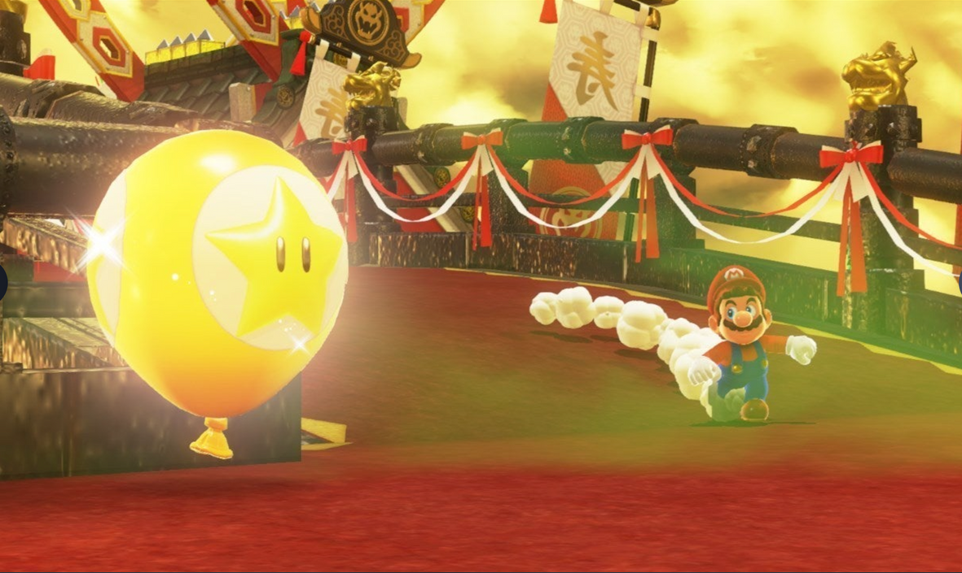
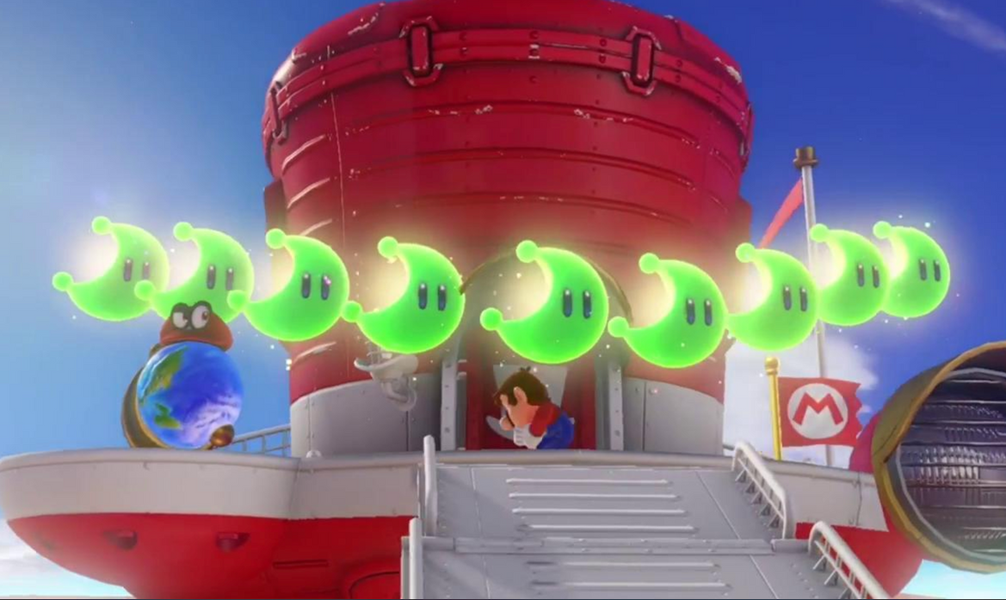
זרימה
העולמות מעוצבים בצורה אינטואיטיבית עם סמלים חזותיים בולטים, כמו ירחים או חפצים חשובים, שמכוונים את השחקן באופן טבעי.
צבעים וניגודים מדגישים את האזורים הרלוונטיים.
המשימות מחולקות לצעדים קטנים וברורים כך שהשחקן יודע תמיד מה המטרה הבאה שלו.
אפקטים מיוחדים, כמו ניצנוצים וצלילים, מושכים את תשומת הלב לפריטים חשובים או נקודות מפתח.
המסך לא עמוס במידע מיותר – רק מד חיים, מפתחות או פריטים הכרחיים מוצגים.
המשחק מספק תגמול מהיר עבור משימות קטנות, כמו איסוף ירחים או התקדמות, כדי לשמור על מוטיבציה וריכוז.

Slide 5
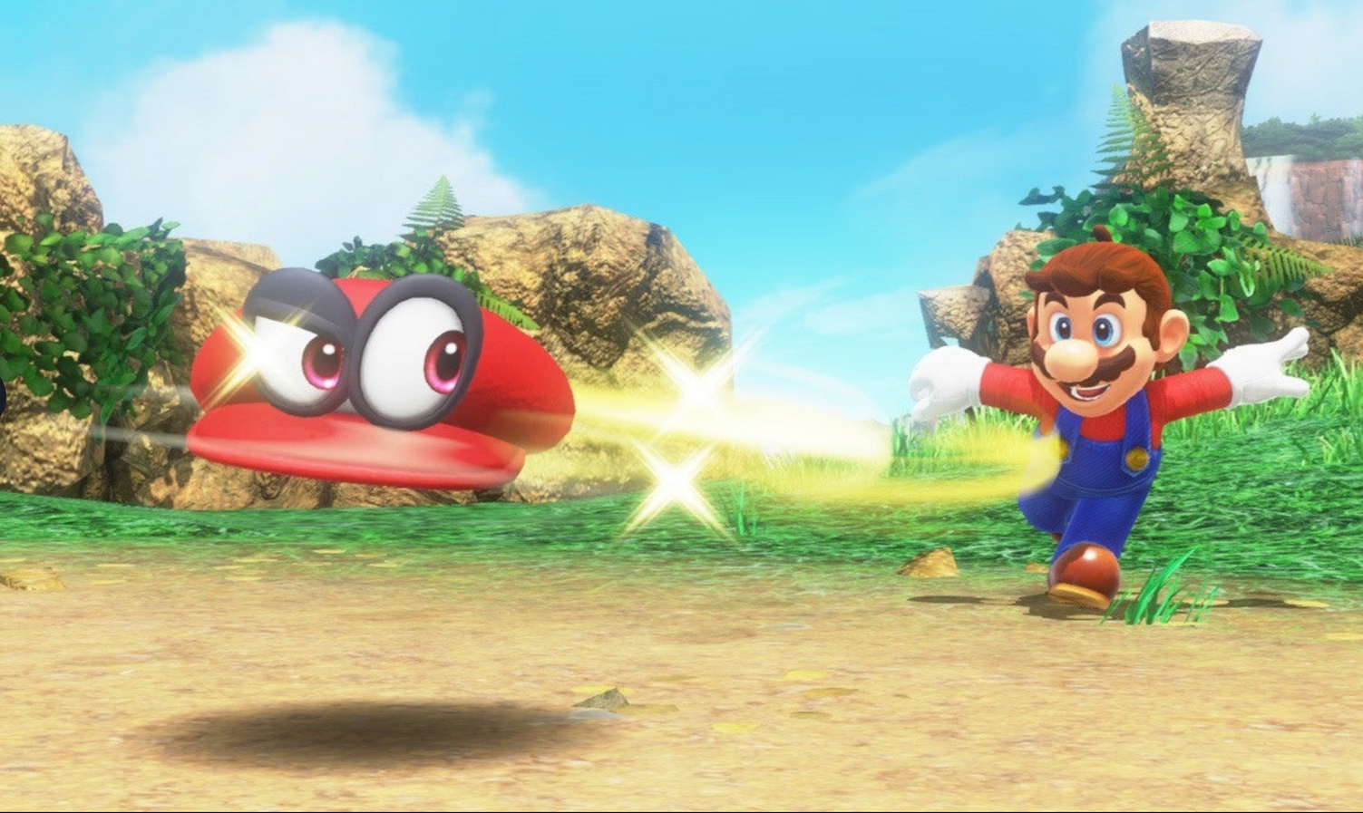
השחקן שולט בתנועות של מריו באופן מלא, עם מגוון רחב של פעולות כמו ריצה, קפיצות מדויקות, הטלת הכובע (Cappy) ותפיסת אויבים.
השליטה חלקה ומגיבה מיידית ללחיצות השחקן, מה שמעניק תחושת שליטה מוחלטת.

Slide 6
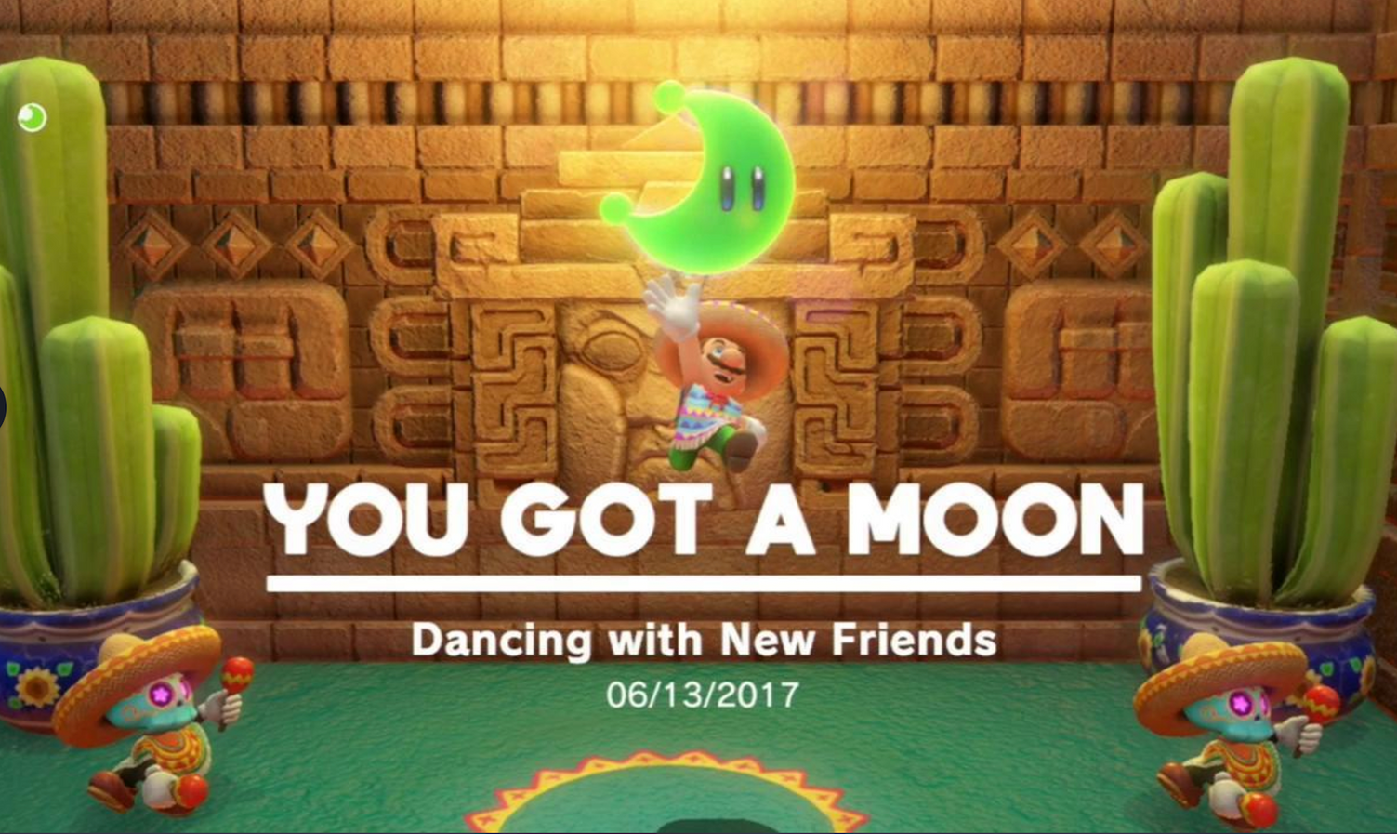
משוב על הצלחה:
איסוף Power Moons מלווה באפקט ויזואלי (אור ירוק בוהק) וצליל ייחודי שמעורר תחושת הישג.
המטבעות המוזהבים מוסיפים צליל איסוף מיידי שמשדר הצלחה קטנה.
דמויות במשחק, כמו ה-NPC-ים, מגיבות לעיתים בשבחים או בהנאה כשהשחקן מצליח במשימה מסוימת.
משוב על כישלון:
פגיעה באויבים או נפילה גורמת לאיבוד פסי בריאות, מה שמאותת לשחקן להיזהר יותר.
כשמריו נפגע, יש אנימציה של פגיעה (נפילה לאחור) ואפקט סאונד ייחודי.
במקרים של כישלון חמור (כמו נפילה לתהום), המשחק משמיע צליל של הפסד והמסך מוחשך זמנית.
במקרים של כישלון חמור, כמו נפילה לתהום, מריו חוזר לנקודת השמירה האחרונה עם עונש קל של איבוד מטבעות.

Slide 7
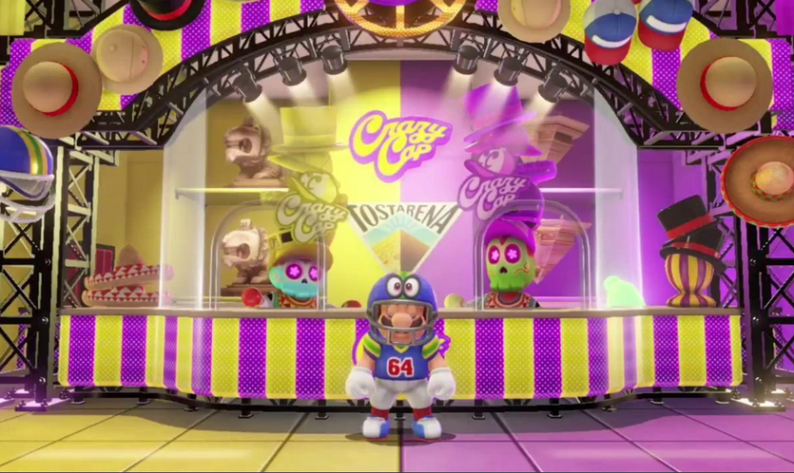
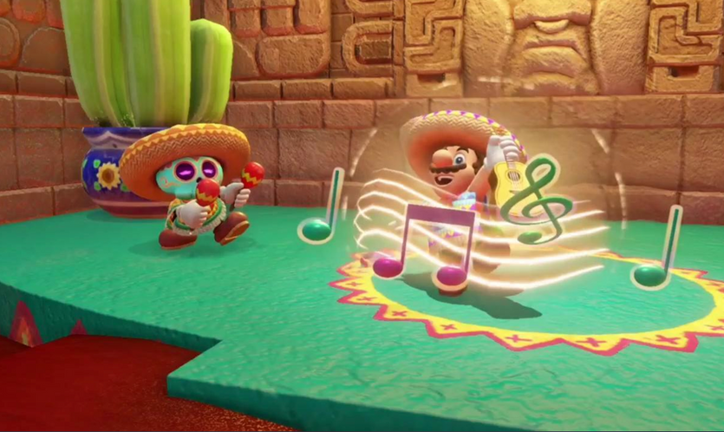
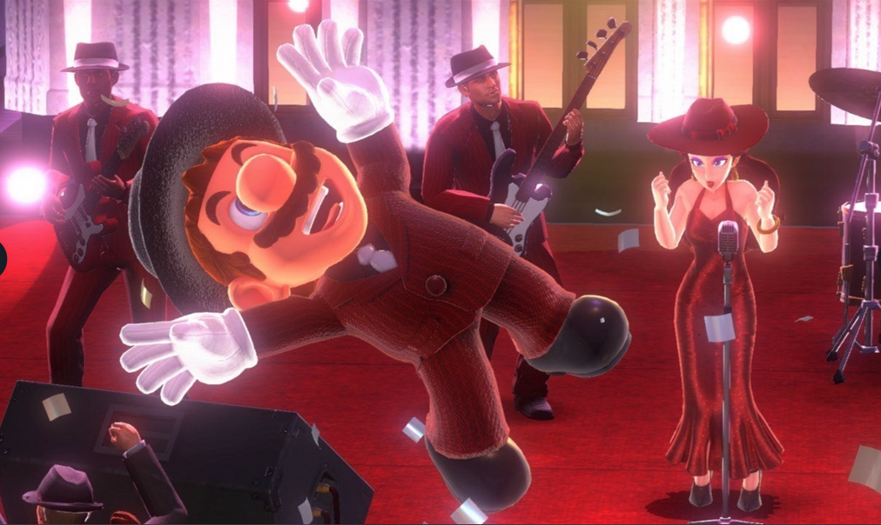
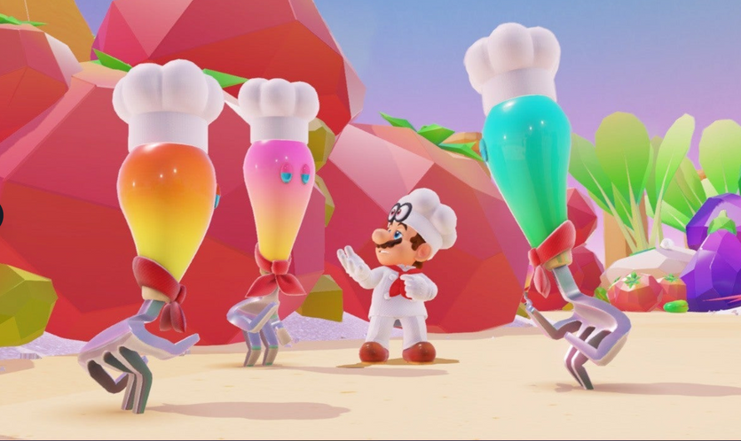
שעשוע
מריו יכול לרכוש ולהחליף תלבושות שונות ומשעשעות שלא משפיעות ישירות על ההתקדמות במשחק.
לדוגמה: חליפת ליצן, חליפת חלל, בגדי שחייה ועוד.
השחקן יכול לדבר עם דמויות שונות בעולמות ולגלות דיאלוגים מצחיקים או מעניינים.
חלק מהדמויות יגיבו לבחירת התלבושת של מריו או להתנהגותו.
המשחק כולל מצב צילום שמאפשר לשחקן לצלם תמונות מרהיבות של מריו, קפי, והעולמות היפים.
אפשר לשחק עם זוויות המצלמה, פילטרים ואפקטים יצירתיים.
מריו יכול "לתפוס" אויבים וחפצים שונים (באמצעות קפי) ולשלוט בהם.
לפעמים זה נעשה רק לשם ההנאה, כמו שליטה בדינוזאור או תנועה מצחיקה של אויב קטן.
במקומות מסוימים מריו יכול להצטרף לחגיגות, כמו במסיבת הריקודים בעיר ניו דונק.
ההישגי, אוהב להתקדם לרמות מאתגרות יותר, האספן, לקנות בגדים שיהיה באוסף וכך נוכל להחליף לשחקן מתי שירצה

Slide 8
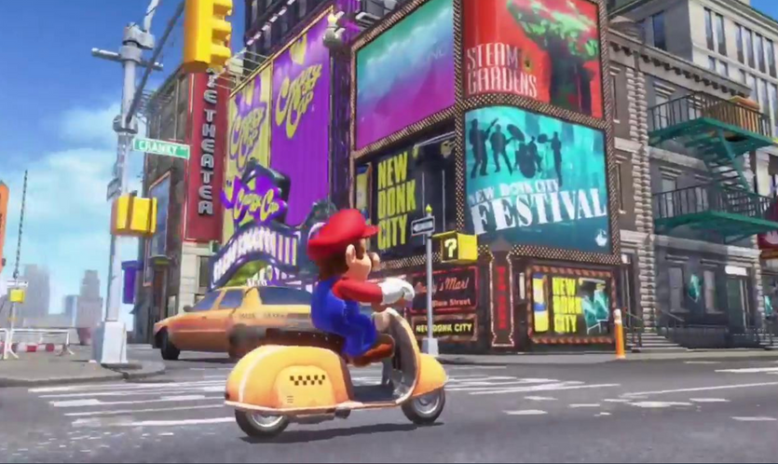
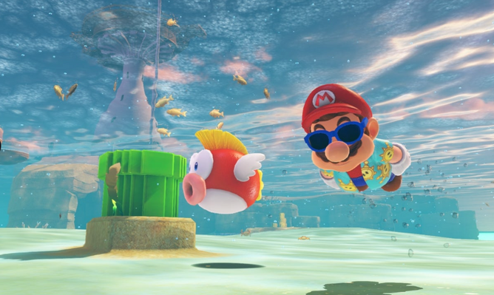
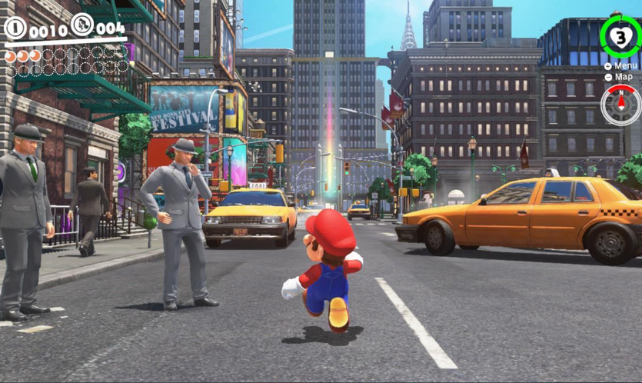
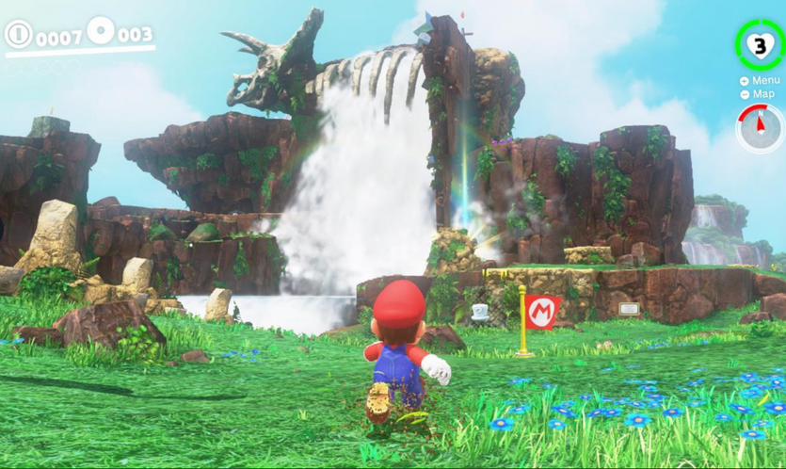
רגשות
העולם של המשחק צבעוני, מרהיב וגדול מהחיים, מה שגורם לתחושת התרגשות וסקרנות לחקור את כל הפרטים הקטנים.
המשחק מלא בהומור, כיף וקלילות.
השליטה במריו והיכולות של Cappy מספקות תחושת הנאה וגילוי.
מציאת ירחים מוסתרים או פתרון חידות מעורר תחושת הצלחה וסיפוק.
השליטה המדויקת בתנועותיו של מריו מעניקה תחושת הישג כאשר מצליחים לבצע קפיצות מאתגרות.
המשחק משלב אלמנטים מוכרים ממשחקי Mario קודמים, כמו מוזיקה, עיצוב אויבים, ועולמות בהשראת הקלאסיקות.
זה מעורר תחושת חיבור ואהבה למשחקים הקודמים בסדרה.
הרצון לחקור כל פינה ולגלות סודות מעורר את יצר הסקרנות וההרפתקנות.
מצבים משעשעים, כמו שליטה בגופים של אויבים דרך Cappy, מוסיפים צחוק לחוויה.
כל עולם במשחק מעוצב באופן ייחודי עם צבעים עזים, נופים שונים, ופרטים עשירים. לדוגמה:
ממלכת הכובעים - סביבה קסומה ומסתורית.
ניו דונק סיטי - עיר מודרנית ומלאת חיים.
כל עולם מעורר סקרנות לחקור ולגלות מה מחכה בפנים.
פס הקול מתאים לכל עולם ומעורר רגשות שונים
הדמויות מעוצבות בצורה מצחיקה וידידותית

Slide 9
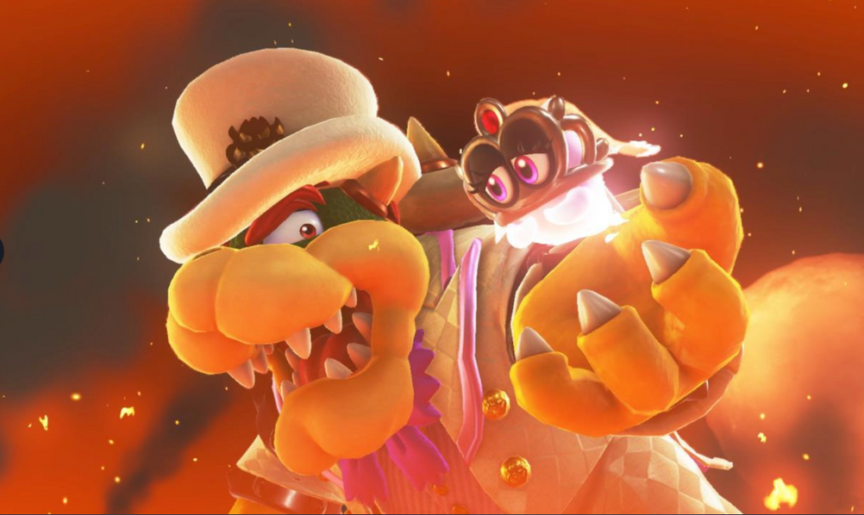
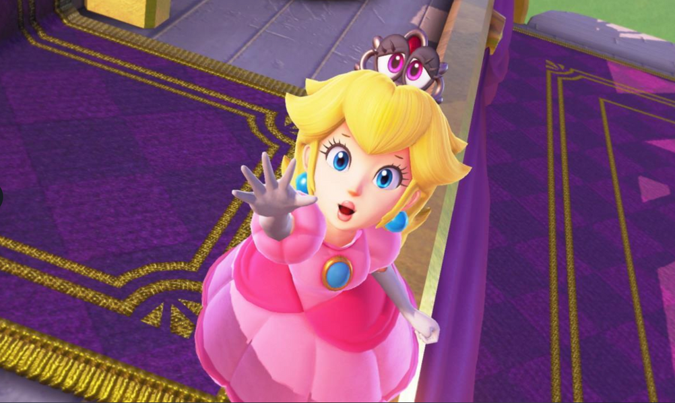
סיפור רקע
סיפור הרקע של Super Mario Odyssey מתחיל בחטיפת הנסיכה פיץ' על ידי באוזר, יריבו הנצחי של מריו.
באוזר מתכנן להתחתן עם הנסיכה פיץ' בכפייה, והוא גונב פריטים שונים מעולמות המשחק כדי להפיק חתונה מפוארת, כמו עוגת חתונה, טבעת מיוחדת ותלבושת כלה.
במהלך הקרב הראשון בין מריו לבאוזר, מריו מובס ומושלך מממלכת השמיים, תוך כדי שהכובע שלו נהרס.
מריו נוחת בממלכת הכובעים (Cap Kingdom), שם הוא פוגש את קפי (Cappy), יצור דמוי כובע.
קפי הוא יצור קסום שהכובעים שהוא ואחיו יוצרים נגנבים גם הם על ידי באוזר.
באוזר חטף גם את אחותו של קפי, טיארה, אשר משמשת ככיסוי לראשה של פיץ' במהלך החתונה המתוכננת.
בעקבות האירועים הללו, מריו וקפי מחליטים לשתף פעולה:
קפי הופך לכובע הקסמים של מריו ומעניק לו כוחות חדשים.
השניים יוצאים למסע חוצה עולמות במטרה לעצור את החתונה, להציל את הנסיכה ואת אחותו של קפי, ולהביס את באוזר.
על ידי סרטון בתחילת המשחק

Slide 10
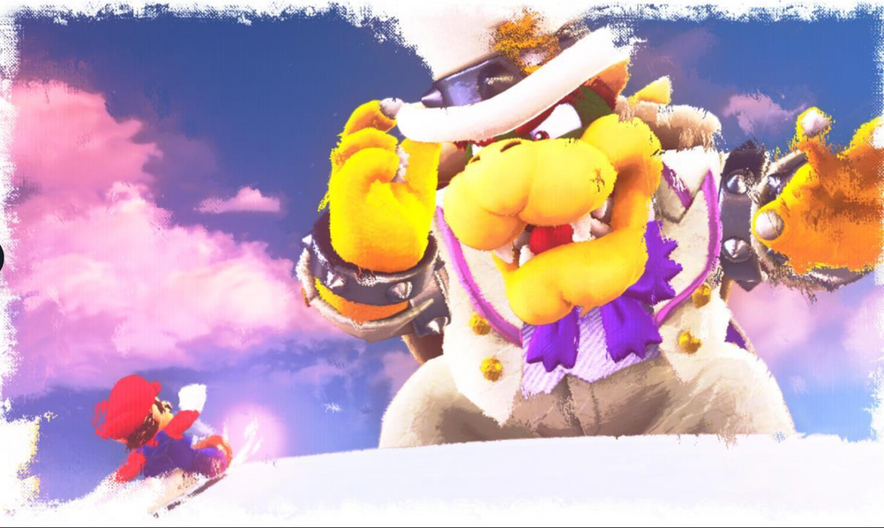
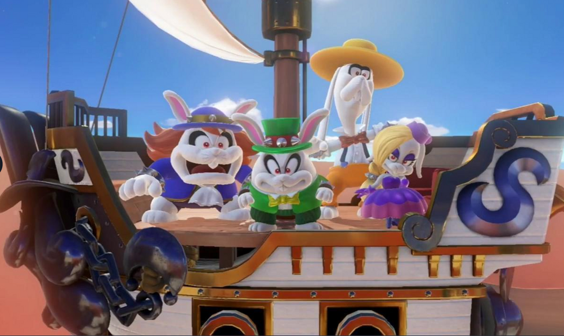
דמויות
מריו הדמות הראשית והגיבור של המשחק.
תפקידו הוא להציל את הנסיכה פיץ' ולעצור את תוכניות החתונה של באוזר.
באוזר הנבל הראשי של המשחק.
באוזר חוטף את הנסיכה פיץ' ומתכנן להתחתן איתה בכפייה.
קבוצת ארנבים משעשעת המשמשת כמשרתיו של באוזר ומופיעה כאויבים מרכזיים בכל ממלכה:
טופר: חובש כובע ירוק ונלחם באמצעות כובעים מסתובבים.
הרייט : משתמשת בפצצות כובע לפגיעה מרחוק.
ספווירט : יורק צבע רעיל כדי לחסום את מריו.
ראנגו : מתאפיין בקפיצות גבוהות ושימוש בכובע כ"יו-יו".
הם מופיעים כבוסים ביניים בכל שלב ומוסיפים אתגר ועניין למשחק
קבוצת הארנבים הם קבועה, אך בכל שלב יש כל מיני דמויות התאומות את העולם שבו נמצאיפ
אכן הדמויות מתנהגות באופן המזכיר רצון חופשי

Slide 11
עלילה
העלילה המרכזית ב-Super Mario Odyssey היא סיפור ההרפתקה של מריו להציל את הנסיכה פיץ' ולמנוע את החתונה הכפויה שבאוזר מתכנן.
פתיחה - קרב עם באוזר והחטיפה:
רמת מתח נמוכה שמתחילה לטפס עם הקרב וההפסד של מריו.
מפגש עם קפי ומתחילים במסע:
המתח עולה בהדרגה כשהשחקן לומד את המטרות והכוחות החדשים.
חקירת ממלכות והתמודדות עם הברודלס:
חקירת העולמות וההתמודדויות השונות עם האויבים מוסיפות מתח אך גם רגעים של ניצחונות קטנים.
השגת כוח וניצחונות קטנים:
המתח מתייצב סביב תחושת ההצלחה וההתקדמות.
הסלמה - הקרב הסופי בממלכת הירח:
רגעי שיא של המתח כאשר מריו מגיע לירח ונערך לקרב מול באוזר.
הפסגה - קרב מול באוזר והצלת פיץ':
השיא הדרמטי של המשחק בקרב מול באוזר, הרגע שבו הכל עומד על הפרק.
ירידה - סיום ההרפתקה ובריחה מהירח:
המתח יורד כאשר מריו מצליח להימלט מהירח עם הנסיכה פיץ'.
סגירה - הסוף ההומוריסטי:
המשחק מסתיים בצורה קלילה ומשעשעת, ומחזיר את השחקן לחוויית הכיף הקלאסית.
התנהגות השחקן משפיעה על קצב התקדמות העלילה אך לא משנה את מהלכה המרכזי. המשחק מאפשר לשחקן חופש בחירה ודרכים מגוונות לחוות את הסיפור:

Slide 12
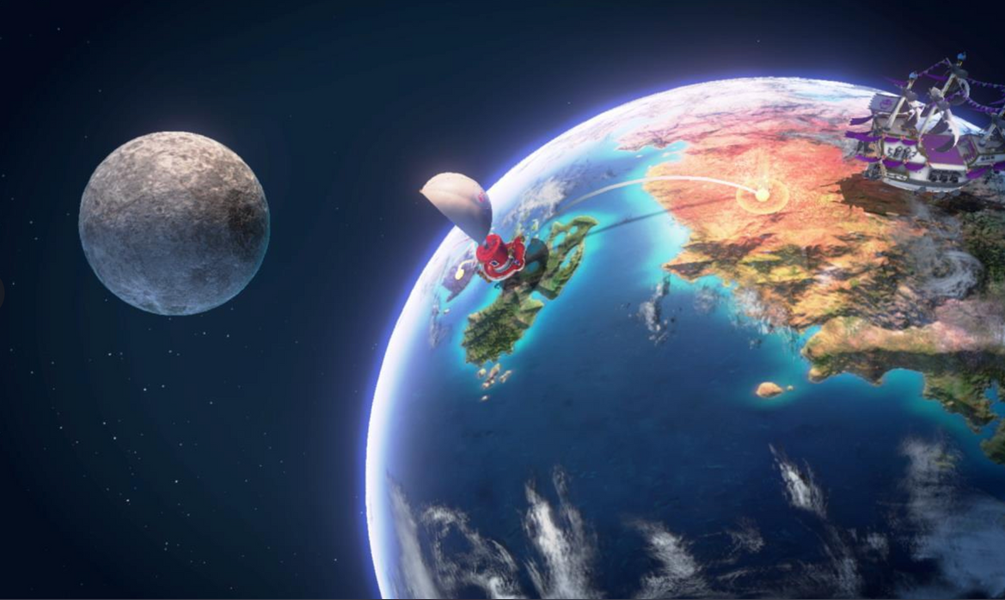
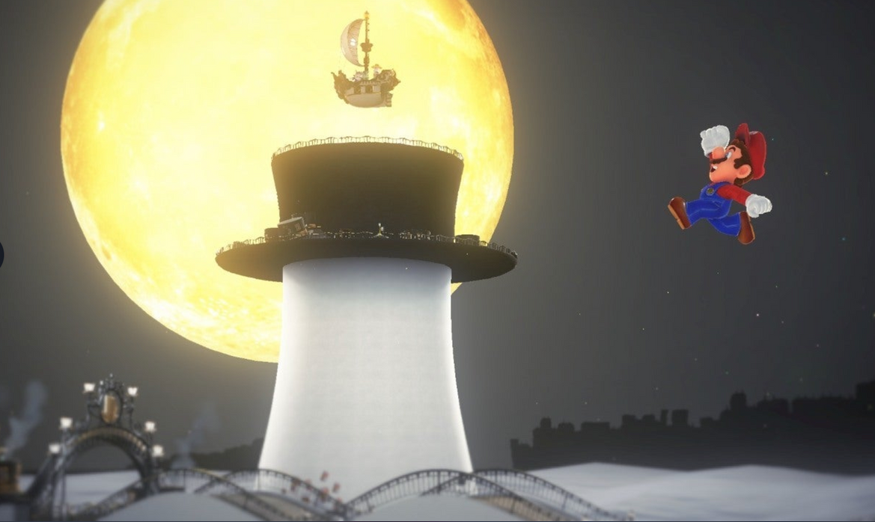
עולם
חוקי טבע גמישים שמאפשרים חוויית משחק כיפית.
גיאוגרפיה מגוונת שמעשירה את חוויית החקירה.
היסטוריה מסתורית שנותנת עומק לכל ממלכה.
כלכלה פשוטה המבוססת על מטבעות.
חברה צבעונית ומלאת חיים.
פוליטיקה שמבוססת על מאבק בין טוב לרע.
השחקן לומד להכיר את העולם של Super Mario Odyssey בצורה טבעית וחווייתית דרך חקירה, אינטראקציה עם הדמויות, רמזים ויזואליים, והדרכה עדינה מצד קפי והסביבה. השילוב הזה שומר על תחושת גילוי וסקרנות, וגורם לשחקן להרגיש שהוא חוקר אמיתי
דמויות העלילה והעולם שבו נמצא המשחק

Slide 13
